Slide 1
UBND QUẬN LONG BIÊN
TRƯỜNG MẦM NON NGỌC THỤY
LĨNH VỰC:
PHÁT TRIỂN NHẬN THỨC
Hoạt động: Làm quen với toán
Đề tài : Làm quen số lượng 6.
Nhận biết số 6.
Lứa tuổi : MGL (Trẻ 5 - 6 tuổi)
Năm học 2022- 2023

Slide 2


Hát: “Tập đếm”

Slide 3
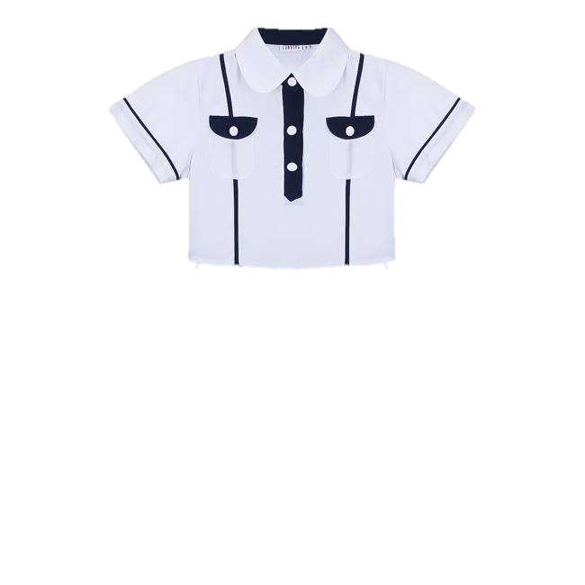
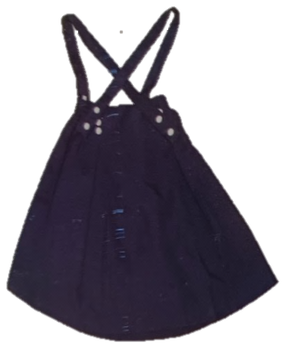


Slide 5

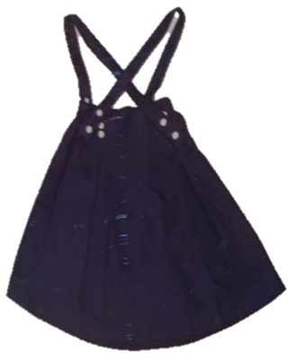
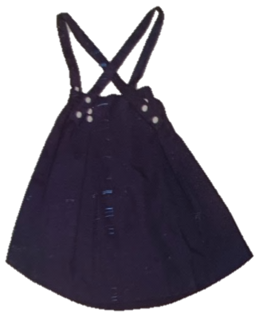

Slide 6


Slide 7
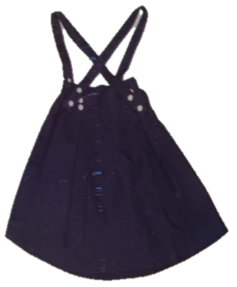


Slide 9

Trò chơi: Về đúng nhà

Slide 10
Trò chơi: Về đúng nhà

Slide 11

Trò chơi: Xếp hột hạt tạo thành số 6

Slide 12
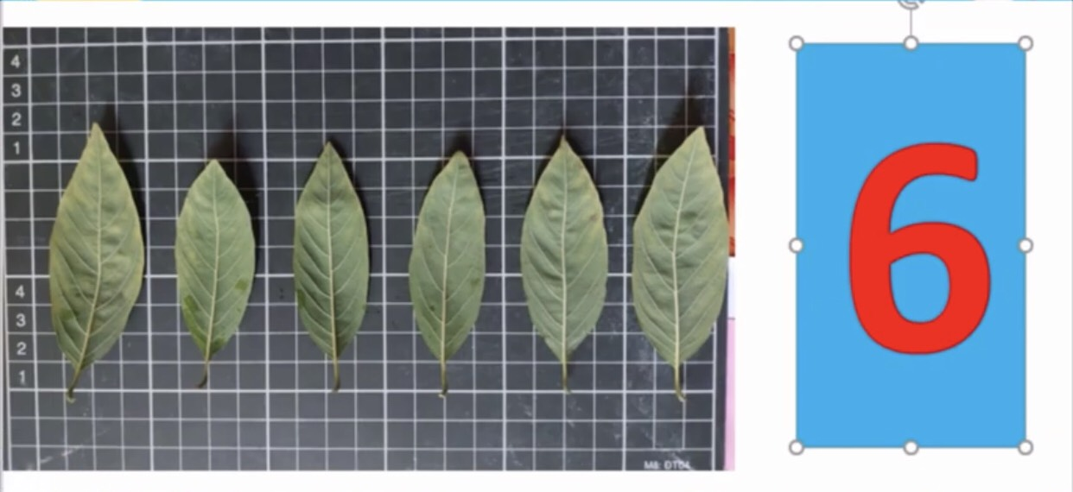

Slide 13
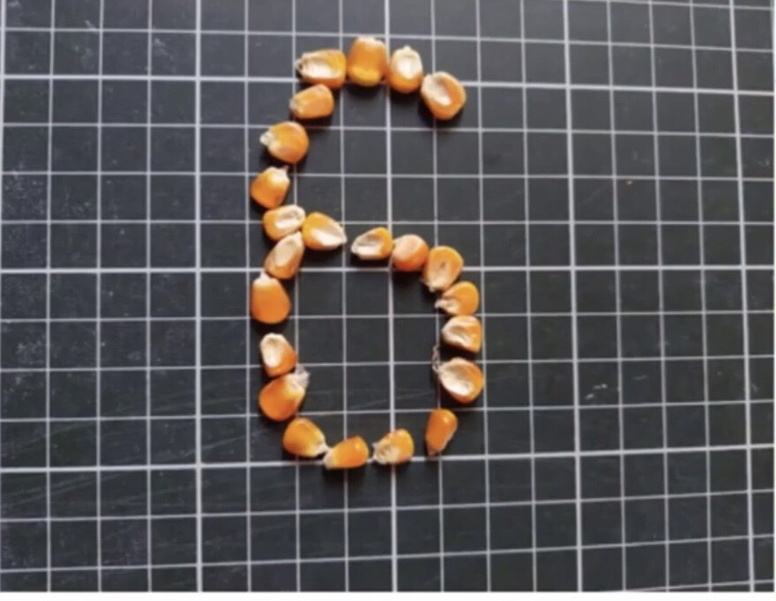

Slide 14
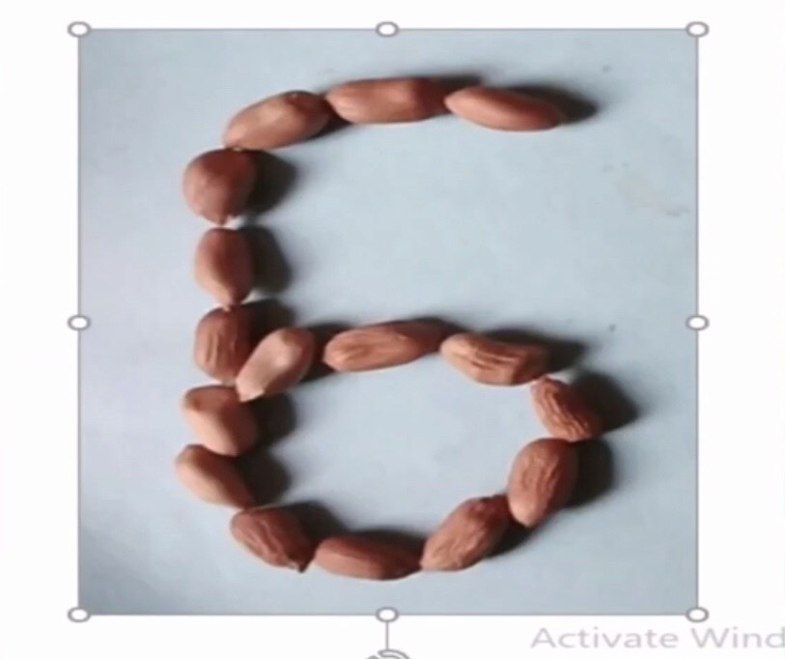

Slide 15
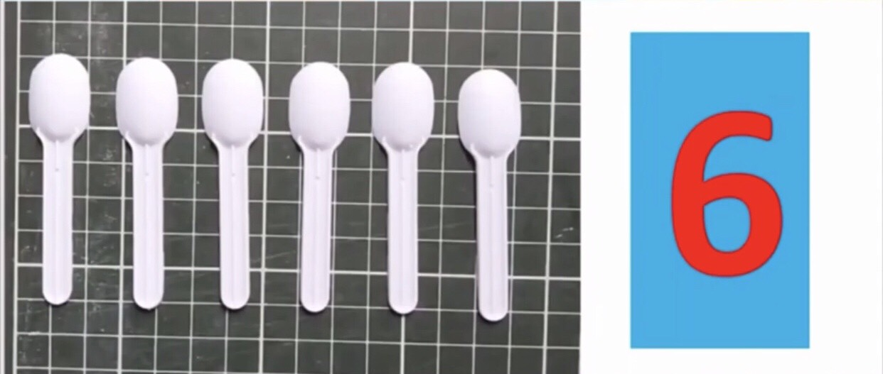

Slide 16
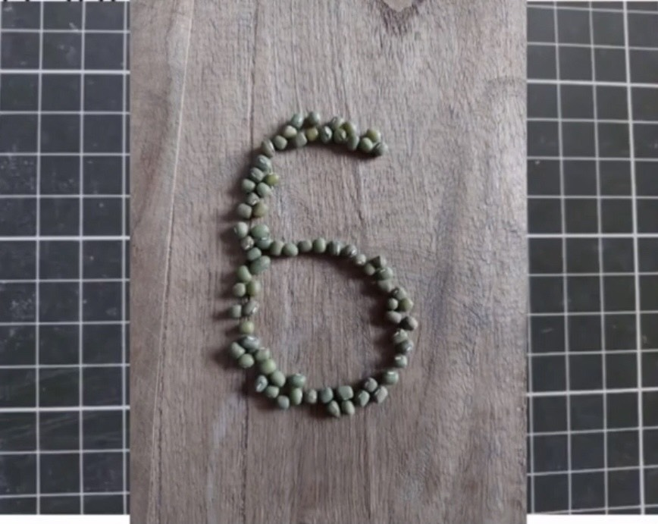

Slide 17
Trò chơi: Xếp hột hạt tạo thành số 6

Slide 18

Bài học đến đây đã kết thúc

